Slide 1
Проектирование мобильных приложений
Android: Activity, Альтернативные ресурсы
Кузнецов
Андрей Николаевич
Санкт-Петербургский Государственный
Политехнический Университет

Slide 2
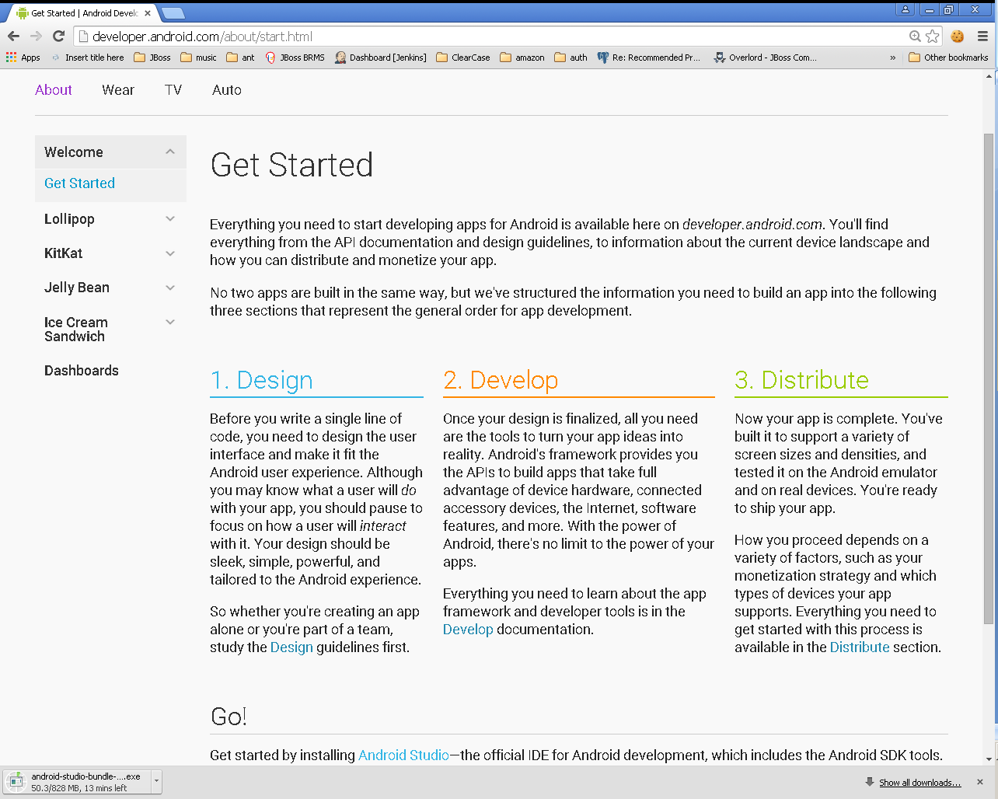

Slide 3
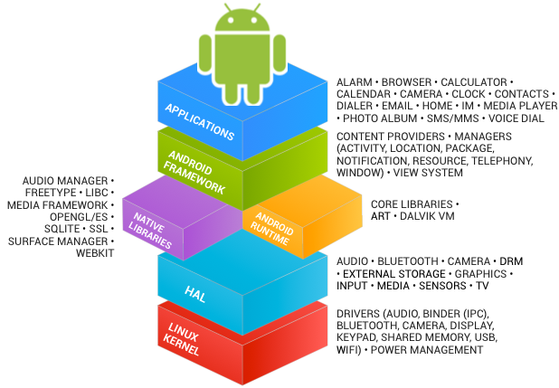
Архитектура ОС Android
See https://source.android.com/source/index.html

Slide 4
В предыдущих лекциях...
Android Studio
  http://developer.android.com/sdk/index.html
IntelliJ Idea (Bundled Android Plugin)
Android SDK
  http://developer.android.com/sdk/index.html
Kotlin & Java

Slide 5
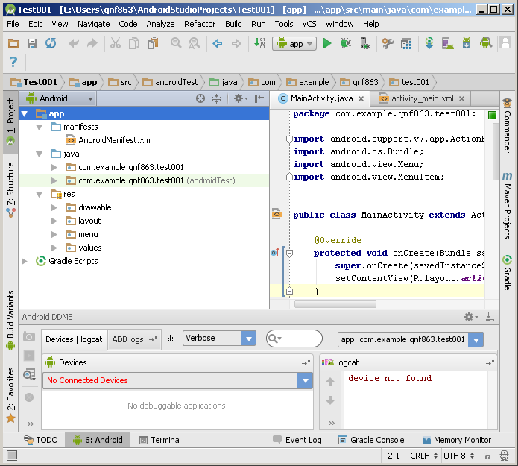
В предыдущих лекциях...

Slide 6
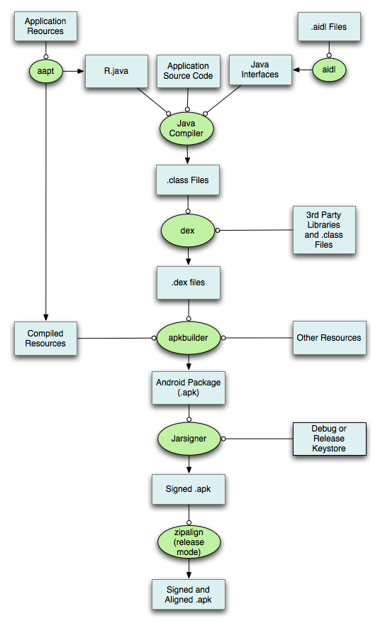

Slide 7
В предыдущих лекциях...
Activities
Services
Content Providers
Broadcast Receivers
As a developer we need only to call and extend these already defined classes to use in our application.

Slide 8
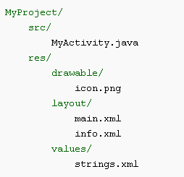
В предыдущих лекциях...
Все ресурсы хранятся в каталоге “res”
Тип ресурса определяется именем подкаталога

Slide 9
В предыдущих лекциях...
./animator/*
./anim/*
./xml/*
./drawable/*
  Bitmap files (png, 9.png, jpg, gif)
  State lists
  Shapes
  Other drawables

Slide 10
В предыдущих лекциях...
./layout/*
./menu/*
./raw/*
./values/*
  arrays.xml
  colors.xml
  dimens.xml
  strings.xml
  styles.xml

Slide 11
Activities in android

Slide 12
Activity
“An activity is a single, focused thing that the user can do. Almost all activities interact with the user, so the Activity class takes care of creating a window for you in which you can place your UI” - http://developer.android.com

Slide 13
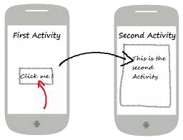
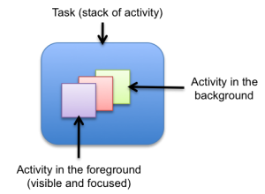
Activity
(с т.з. пользователя)
Окно, обладающее определёнными свойствами:
  Может открываться поверх другого окна
  При нажатии на кнопку “back” закрывается, и становится видно предыдущее окно в стеке
Notes:
http://www.itcsolutions.eu/wp-content/uploads/2011/08/Example_sketch.jpg
http://2.bp.blogspot.com/-e73dNgcojzk/Tl28Ug5sJEI/AAAAAAAAAAM/DVLQh1rTG-M/s1600/activity_task.png

Slide 14
Activity
(с т.з. программиста)
class MainActivity : android.app.Activity() {
/*
* see
* http://developer.android.com/reference/android/app/Activity.html
*
*/
}

Slide 15
Activity
(Объявление в манифесте)
См.
  http://developer.android.com/guide/topics/manifest/manifest-intro.html
<manifest . . . >
. . .
<application . . .>
<activity android:name="com.example.project.MyActivity"/>
. . .
</application>
</manifest>

Slide 16
Activity
(с т.з. программиста)
Activity – не есть UI
  Скорее, контейнер, который может содержать UI (android.view.View)
  UI обычно задаётся ресурсом типа layout

Slide 17
Activity
Отображение UI
public void setContentView (int layoutResID)
public void setContentView (View view)
public void setContentView (View view, ViewGroup.LayoutParams params)
class MainActivity : Activity() {
// ...
setContentView(R.layout.activity_main)
// ...
}

Slide 18
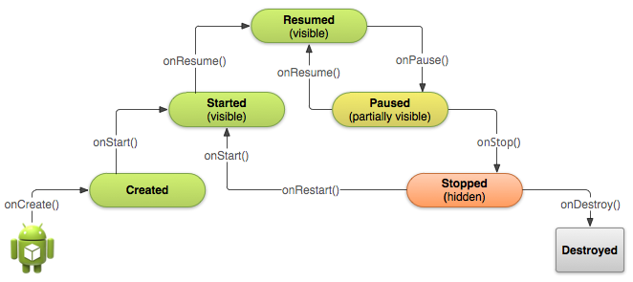
Жизненный Цикл Activity (1)
Notes:
Запустить эмулятор

Slide 19
Состояния Activity
Видна, активна
Частично видна,
Не активна
Не видна
Не существует
http://developer.android.com/training/basics/activity-lifecycle/starting.html

Slide 20
Состояния Activity
Переходные
состояния
Стабильные
состояния
http://developer.android.com/training/basics/activity-lifecycle/starting.html

Slide 21
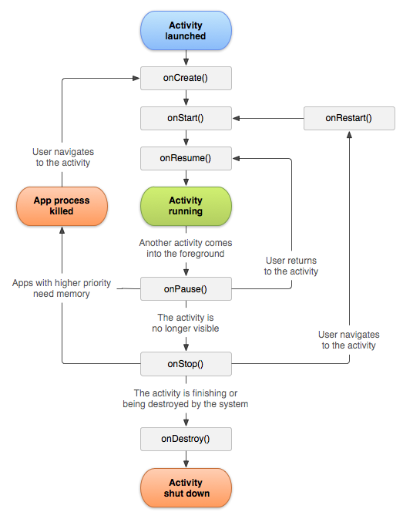
Жизненный Цикл Activity (2)

Slide 23
Жизненный цикл Activity: почему это важно?
Приложение не должно «падать», когда пользователь получает входящий звонок или переключается на другое приложение
Приложение не должно потреблять важные системные ресурсы, когда пользователь не взаимодействует с ним
Приложение не должно терять состояние, когда пользователь покидает приложение, а потом возвращается в него обратно
Приложение не должно терять состояние или «падать», когда пользователь вращает экран.

Slide 24
ВОПРОС
Повторите последнюю фразу преподавателя

Slide 26
onCreate/onDestroy
onCreate
  Логика, выполняющаяся только 1 раз за всю жизнь Activity: создание UI, инстанциирование членов класса и т.п.
onDestroy
  Остановка потоков и освобождение прочих ресурсов, занятых/созданных в onCreate
  Обычно перегружать не требуется

Slide 28
onResume/onPause
onPause – остановить все процесы и сервисы, потребляющие CPU и батарею
  Остановить анимацию и прочие действия потребляющие большое время CPU
  Освободить системные ресурсы: broadcast receivers, handles to sensors (like GPS), и прочие сенсоры, которые могут сократить время жизни батареи
В реализации метода onPause избегать ресурсоемких действий (например, запись в БД)
  Такие действия лучше проводить в onStop

Slide 29
onResume/onPause
onResume
  Инициализировать/создать ресурсы, освобождённые в onPause (анимация, сенсоры, broadcast receivers и т.п.)
  Инициализировать/создать ресурсы, которые должны быть обновлены перед тем, как Activity начнёт работать
    Например, обновить громкость звука

Slide 31
onStop/onRestart/onStart
onStop
  Освободить все системные ресурсы, которые не требуются Activity, когда она не видна на экране
  Выполнение больших ресурсоёмких операций по остановке Activity (например, запись данных в БД)
onStart
  Создать/захватить ресурсы

Slide 32
onStop/onRestart/onStart
onRestart
  Используется крайне редко

Slide 34
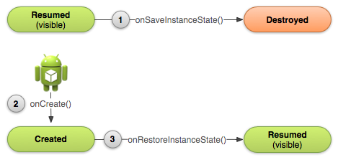
Recreating an Activity
Not activity lifecycle callbacks!

Slide 35
onRestoreInstanceState/ onSaveInstanceState
onSaveInstanceState (Bundle outState)
  Вызывается для того, чтобы activity могла сохранить своё состояние (перед тем, как Android разрушит её) с целью восстановления состояния в методе onCreate(Bundle) или onRestoreInstanceState(Bundle)
  Этот метод вызывается (если вызывается) перед onStop()

Slide 36
onRestoreInstanceState/ onSaveInstanceState
onRestoreInstanceState (Bundle savedState)
  Этот метод вызывается (если вызывается) после onStart(), когда activity повторно инициализируется из сохранённого ранее состояния
  В большинстве случаев разработчики используют onCreate(Bundle) для восстановления состояния.

Slide 37
При перегрузке любого метода сначала вызвать метод базового класса!

Slide 39
Демонстрация
Жизненный цикл Activity

Slide 40
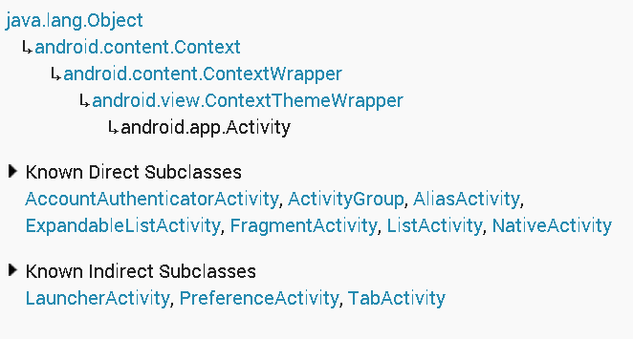
Activity: API Overview (1)

Slide 41
Activity: Lifecycle Callbacks
protected void onCreate (Bundle savedInstanceState)
protected void onStart ()
protected void onPause ()
protected void onResume ()
protected void onRestart ()
protected void onStop ()
protected void onDestroy ()

Slide 42
Activity: State Callbacks
protected void onSaveInstanceState (Bundle outState)
protected void onRestoreInstanceState (Bundle savedInstanceState)

Slide 43
Activity: Content
public void setContentView (int layoutResID)
  Вспомните R.layout.my_layout
public void setContentView (View view)
public View findViewById (int id)
  Вспомните android:id=“@+id/my_id”

Slide 44
Activity: Inflaters
(инстанциирование layout)
public LayoutInflater getLayoutInflater ()
  public View inflate (int resource, ViewGroup root)
public MenuInflater getMenuInflater ()
  public void inflate (int menuRes, Menu menu)

Slide 45
Activity доступ к ресурсам
public Resources getResources ()
  public boolean getBoolean (int id)
  public int getColor (int id)
  public float getDimension (int id)
  public Drawable getDrawable (int id)
  public int getInteger (int id)
  public String getQuantityString (int id, int quantity, Object... formatArgs)
  public String getString (int id)
  public String getString (int id, Object... formatArgs)
  public String[] getStringArray (int id)
  public XmlResourceParser getLayout (int id)
http://developer.android.com/reference/android/content/res/Resources.html

Slide 46
Activity: Preferences
public SharedPreferences getPreferences (int mode)
  Use this if you need only one preferences file for your Activity
public abstract SharedPreferences getSharedPreferences (String name, int mode)
  Use this if you need multiple preferences files identified by name.
  getDefaultSharedPreferences()

Slide 47
Альтернативные ресурсы

Slide 48
Альтернативные Ресурсы
<resources_name>-<config_qualifier>
  resources_name := anim, drawable, layout, menu, raw, value, xml
  config_qualifier := qualifier1[-qualifier2[…]]
Примеры:
  drawable-ldpi
  drawable-en-notouch-12key
  values-land-mdpi-v11

Slide 49
Configuration Qualifier Names:
Language and Region
The language is defined by a two-letter ISO 639-1 language code, optionally followed by a two letter ISO 3166-1-alpha-2 region code (preceded by lowercase "r").
Примеры: “en”, “fr”, “en-rUS”, “fr-rFR”, “fr-rCA” …
Использование: локализация (перевод)
REM: “behavior” vs. “behaviour”

Slide 50
Supporting Multiple Screens (1)
Screen size
  Физический размер (диагональ) (7’)
Screen density
  Число пикселей на единицу длины (160 dpi)
Orientation
  landscape или portrait
Resolution
  Число пикселей на экране (320x240)
http://developer.android.com/guide/practices/screens_support.html

Slide 51
Supporting Multiple Screens (2)
A set of four generalized sizes:
  small, normal, large, and xlarge
A set of four generalized densities:
  ldpi (low), mdpi (medium), hdpi (high), and xhdpi (extra high)
http://developer.android.com/guide/practices/screens_support.html

Slide 52
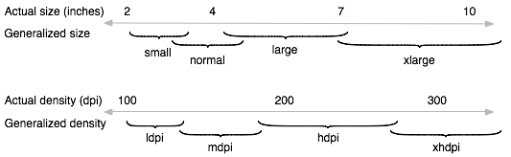
Supporting Multiple Screens (3)
This baseline is based upon the screen configuration for the first Android-powered device, the T-Mobile G1, which has an HVGA screen (until Android 1.6, this was the only screen configuration that Android supported).
http://developer.android.com/guide/practices/screens_support.html

Slide 53
Supporting Multiple Screens (4)
“dp” - Density-independent pixel
  Размер в виртуальных «пикселях»
  Используется при описании layout
  Система сама переводит dp в px по формуле:
    px = dp * (dpi / 160)
  Преимущество: layout выгдлядит одинаково на разных экранах
http://developer.android.com/guide/practices/screens_support.html

Slide 54
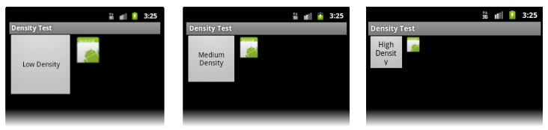
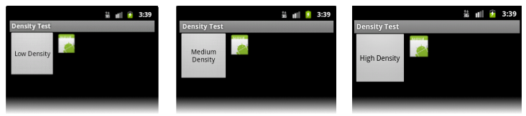
Supporting Multiple Screens (5)
http://developer.android.com/guide/practices/screens_support.html

Slide 55
Configuration Qualifier Names:
Screen Pixel Density (dpi) (1)
ldpi: Low-density screens (~120dpi)
mdpi: Medium-density (~160dpi)
hdpi: High-density screens (~240dpi)
xhdpi: Extra high-density screens (~320dpi)
xxhdpi (~480dpi, 16+), xxxhdpi (~640dpi, 18+)
nodpi: bitmap resources that you do not want to be scaled to match the device density
tvdpi = 1.33*mdpi
API: 8+
API: 13+

Slide 56
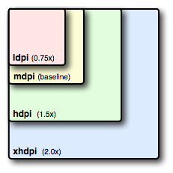
Configuration Qualifier Names:
Screen Pixel Density (dpi) (2)
Система масштабирует растровые ресурсы
  Иногда не очень красиво

Slide 57
Configuration Qualifier Names:
Screen Size
4 размера экрана:
  small (>= 320x426 dp)
    low-density QVGA, VGA high density
  normal (>= 320x470 dp)
    WQVGA low density, HVGA medium density, WVGA high density
  large (>= 480x640 dp)
    VGA and WVGA medium density
  xlarge (>= 720x960 dp) (API 9+)
API: 4+

Slide 58
Configuration Qualifier Names:
Screen Orientation
port
  Device is in portrait orientation (vertical)
land
  Device is in landscape orientation (horizontal)

Slide 59
Configuration Qualifier Names: smallestWidth (1)
sw<N>dp
Наименьшаяя возможная ширина экрана (не зависит от ориентации экрана)
Примеры:
  sw320dp, sw600dp, sw720dp
Использование: требование минимальной ширины для layout
API: 13+

Slide 60
Configuration Qualifier Names: smallestWidth (2)
sw320dp будет выбран для следующих конфигураций экрана:
  240x320 ldpi (QVGA handset)
  320x480 mdpi (handset)
  480x800 hdpi (high density handset)
API: 13+

Slide 61
Configuration Qualifier Names: smallestWidth (2)
sw320dp будет выбран для следующих конфигураций экрана:
  240x320 ldpi (QVGA handset)
  320x480 mdpi (handset)
  480x800 hdpi (high density handset)
  Кто догадается почему?
API: 13+

Slide 62
Configuration Qualifier Names:
Available Width/Height
w<N>dp h<N>dp
Минимальная доступная ширина/высота экрана в dp.
Зависит от ориентации экрана
Система выбирает ближайший снизу набор ресурсов, если приложение предоставляет несколько наборов
Примеры: w720dp,w1024d,h720dp,h1024dp
API: 13+

Slide 63
Configuration Qualifier Names:
Screen aspect
long
  Широкий экран (WQVGA, WVGA, FWVGA)
notlong
  Не широкий экран (QVGA, HVGA, and VGA)
API: 4+

Slide 64
Configuration Qualifier Names:
UI Mode
car: Device is displaying in a car dock
desk: Device is displaying in a desk dock
television: Device is displaying on a television
appliance: Device is serving as an appliance, with no display
watch: Device has a display and is worn on the wrist (20+)
API: 13+
API: 8+

Slide 65
Configuration Qualifier Names:
Night Mode
night: Night time
notnight: Day time
API: 8+

Slide 66
Configuration Qualifier Names:
Touchscreen Type
notouch: Device does not have a touchscreen.
finger: Device has a touchscreen that is intended to be used through direction interaction of the user's finger.
API: 8+

Slide 67
Configuration Qualifier Names:
Keyboard Availability
keysexposed
  Аппаратная клавиатура доступна или имеется программная клавиатура
keyshidden
  Имеется аппаратная клавиатура, но она не доступна и не имеется программная клавиатура
keyssoft
  Имеется программная клавиатура

Slide 68
Configuration Qualifier Names:
Primary Text Input Method
nokeys
  Device has no hardware keys for text input.
qwerty
  Device has a hardware qwerty keyboard, whether it's visible to the user or not.
12key
  Device has a hardware 12-key keyboard, whether it's visible to the user or not.
API: 8+

Slide 69
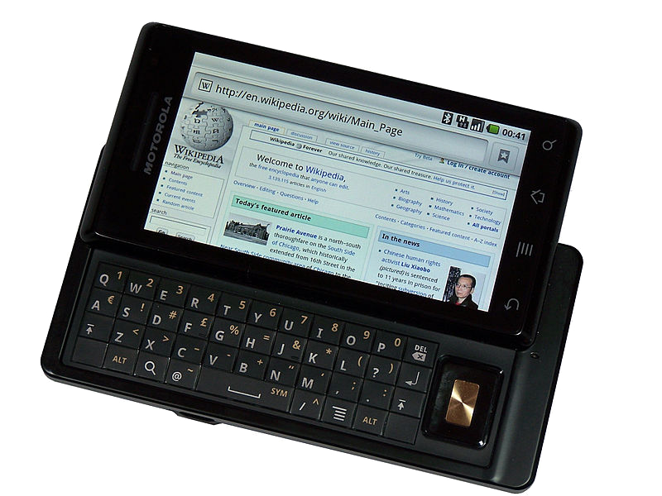
Configuration Qualifier Names:
Navigation Key Availability
navexposed
  Navigation keys are available to the user.
navhidden
  Navigation keys are not available (such as behind a closed lid).
https://commons.wikimedia.org/wiki/File:Motorola-milestone-wikipedia.png
API: 8+

Slide 70
Configuration Qualifier Names:
Primary Non-Touch Navigation Method
nonav: Device has no navigation facility other than using the touchscreen.
dpad: Device has a directional-pad (d-pad) for navigation.
trackball: Device has a trackball for navigation.
wheel: Device has a directional wheel(s) for navigation (uncommon).
API: 8+

Slide 71
Configuration Qualifier Names:
Platform Version (API level)
The API level supported by the device.
Примеры:
  v3
  v4
  v7

Slide 72
Configuration Qualifier Names:
Layout Direction (1)
Layout Direction
  ldrtl = layout-direction-right-to-left
  ldltr = layout-direction-left-to-right
  Использование: локализация
API: 17+

Slide 73
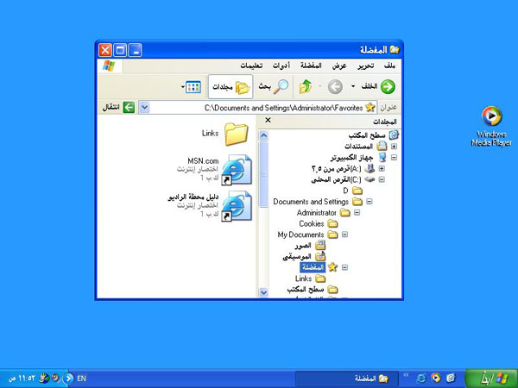
Configuration Qualifier Names:
Layout Direction (2)
http://i.msdn.microsoft.com/bb688119.f08tm01(en-us,MSDN.10).jpg
API: 17+

Slide 74
Configuration Qualifier Names: MCC and MNC
The mobile country code (MCC), optionally followed by mobile network code (MNC) from the SIM card in the device.
Примеры:
  mcc310 is U.S. on any carrier
  mcc310-mnc004 is U.S. on Verizon
  mcc208-mnc00 is France on Orange
Использование: country-specific legal resources

Slide 75
Последовательность модификаторов важна
См. http://developer.android.com/guide/topics/resources/providing-resources.html#QualifierRules
    drawable-en-notouch-12key

Slide 76
Последовательность модификаторов важна
MCC and MNC
Language and region
Layout Direction
Smallest Width
Available width
Available height
Screen size
Screen aspect
Screen orientation
UI mode
Night mode
Screen pixel density (dpi)
Touchscreen type
Keyboard availability
Primary text input method
Navigation key availability
Primary non-touch navigation method
Platform Version (API level)

Slide 77
How Android Finds the Best-matching Resource

Slide 78
Best-Matching (0)
Device configuration:
Resources:
Locale=en-GB
Screen orientation=port
Screen pixel density=hdpi
Touchscreen type=notouch
Primary text input method = 12key
drawable/
drawable-en/
drawable-fr-rCA/
drawable-en-port/
drawable-en-notouch-12key/
drawable-port-ldpi/
drawable-port-notouch-12key/

Slide 79
Best-Matching (0)
Device configuration:
Resources:
Locale=en-GB
Screen orientation=port
Screen pixel density=hdpi
Touchscreen type=notouch
Primary text input method = 12key
drawable/
drawable-en/
drawable-fr-rCA/
drawable-en-port/
drawable-en-notouch-12key/
drawable-port-ldpi/
drawable-port-notouch-12key/

Slide 80
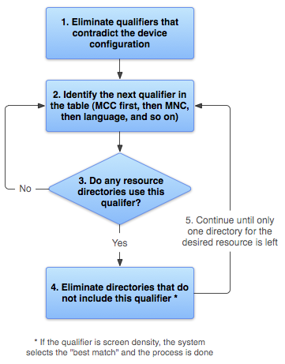
http://developer.android.com/guide/topics/resources/providing-resources.html

Slide 81
Best-Matching (1)
1) Eliminate resource files that contradict the device configuration
drawable/
drawable-en/
drawable-fr-rCA/
drawable-en-port/
drawable-en-notouch-12key/
drawable-port-ldpi/
drawable-port-notouch-12key/
Exception: Screen pixel density is the one qualifier that is not eliminated due to a contradiction

Slide 82
Best-Matching (2)
2) Pick the (next) highest-precedence qualifier in the list
MCC and MNC
Language and region
Layout Direction
smallestWidth
Available width
Available height
Screen size
Screen aspect
Screen orientation
UI mode
Night mode
Screen pixel density (dpi)
Touchscreen type
Keyboard availability
Primary text input method
Navigation key availability
Primary non-touch navigation method
Platform Version (API level)

Slide 83
Best-Matching (3)
3) Do any of the resource directories include this qualifier?
  If No, return to step 2 and look at the next qualifier
  If Yes, continue to step 4

Slide 84
Best-Matching (4)
4) Eliminate resource directories that do not include this qualifier
MCC and MNC
Language and region
…
Screen orientation
…
drawable/
drawable-en/
drawable-en-port/
drawable-en-notouch-12key/
drawable-port-ldpi/
drawable-port-notouch-12key/
Exception: If the qualifier in question is screen pixel density, Android selects the option that most closely matches the device screen density. In general, Android prefers scaling down a larger original image to scaling up a smaller original image.

Slide 85
Best-Matching (5)
5) Go back and repeat steps 2, 3, and 4 until only one directory remains. In the example, screen orientation is the next qualifier for which there are any matches.
MCC and MNC
Language and region
…
Screen orientation
…
drawable/
drawable-en/
drawable-en-port/
drawable-en-notouch-12key/
drawable-port-ldpi/
drawable-port-notouch-12key/

